Slide 1

Rapport de la commission sportive
Saison 2013-2014
Comité départemental d’Indre-et-Loire
Damien DISCHAMPS

Slide 2
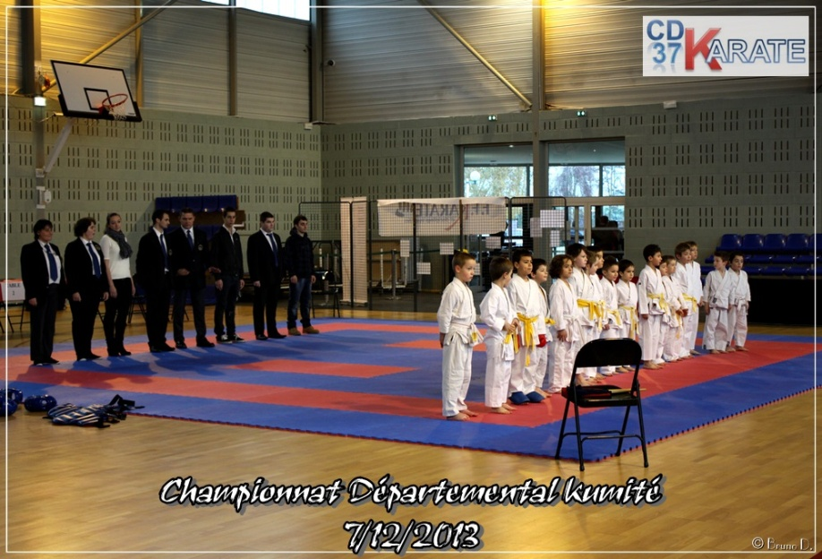

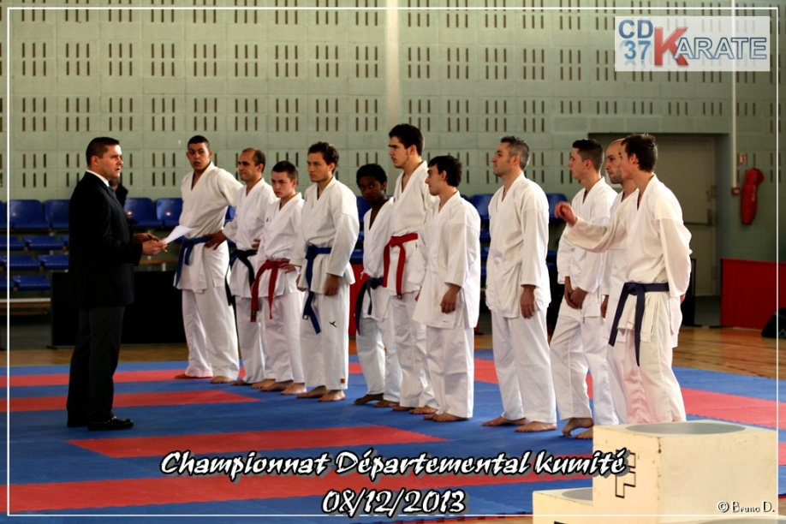
Les compétitions départementales

Slide 3
Les compétitions départementales
Nouveautés Saison 2013-2014
Le volontariat lors des inscriptions de club
  aider aux tables d'arbitrage pour les chronos,
  aider à la pesée lors des inscriptions,
  aider sur l'ordinateur,
  aider à habiller les enfants avec les protections.
Les catégories SENIOR et VETERAN en catégorie de poids OPEN
  Permet de faire au moins un combat.
  Pesée pour envoyer les vraies catégories à la ligue.
La catégorie VETERAN rassemblée en Vétéran 1, 2 et 3
  Permet de faire au moins un combat.

Slide 4
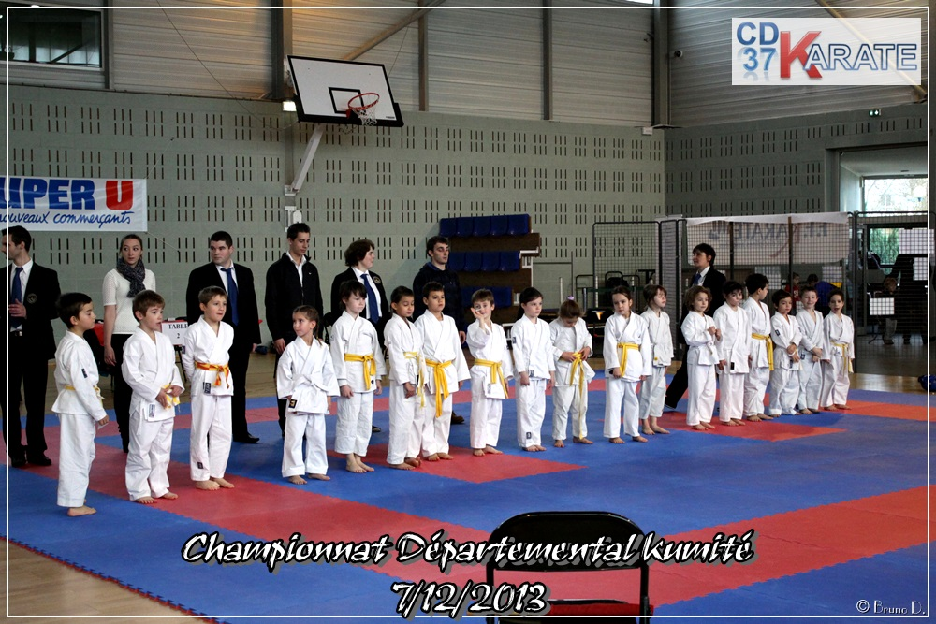
Challenge Kumité Enfants

Slide 5
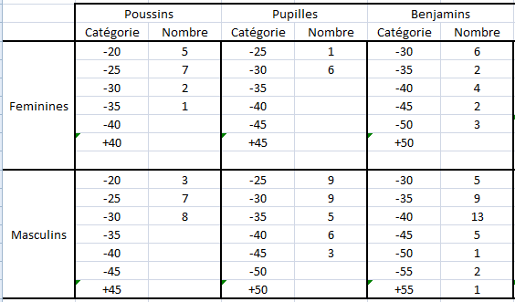
Challenge Kumité Enfants
Au dojo de La Riche le 7 décembre 2013
16 clubs représentés
Une bonne participation
  125 participants : 39 féminins et 86 masculins

Slide 6
Challenge Kumité Enfants

Slide 7
Challenge Kumité Enfants

Slide 8
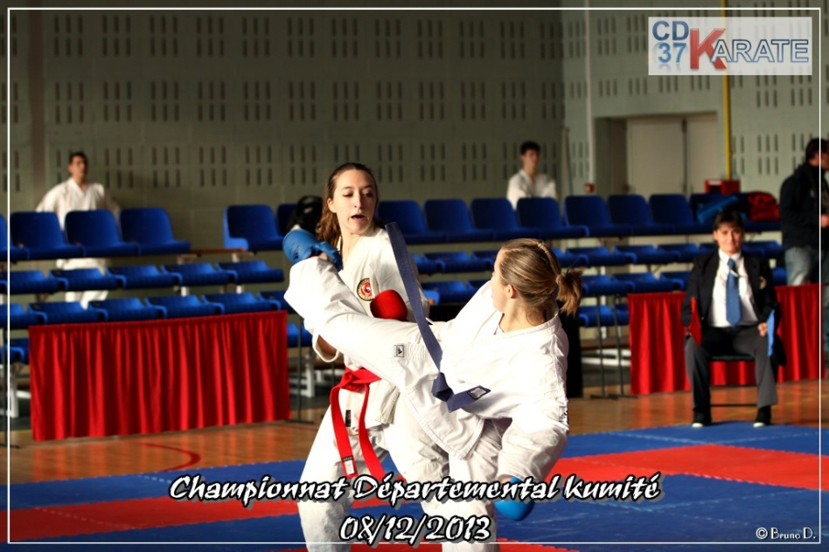
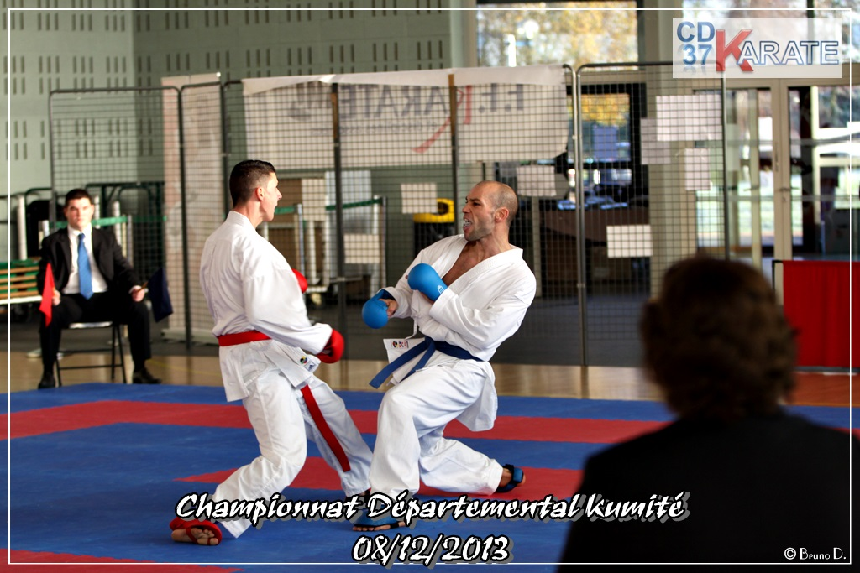
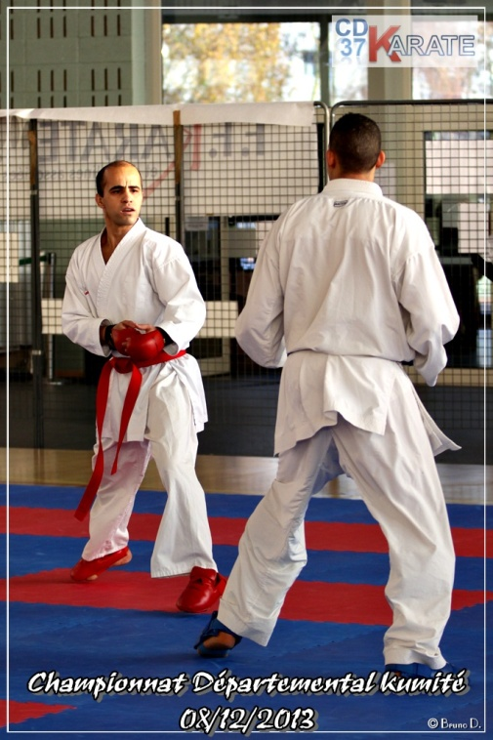
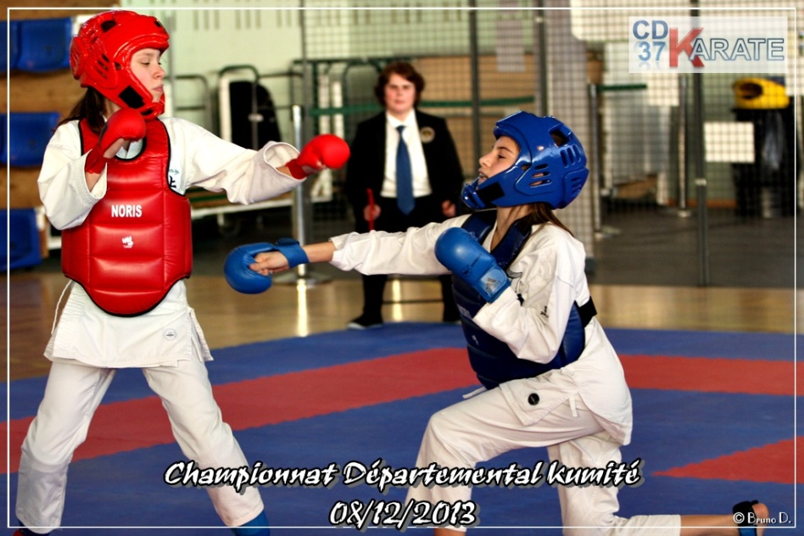
Championnat Kumité Ado / Adultes

Slide 9
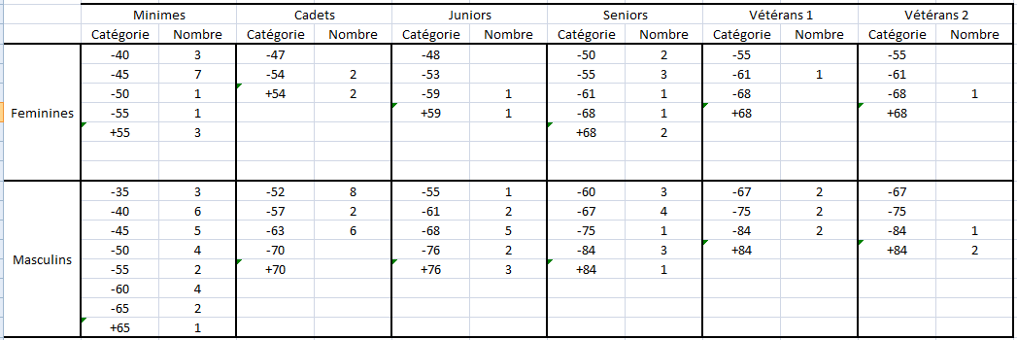
Championnat Kumité Ado / Adultes
Au dojo de La Riche le 8 décembre 2013
22 Clubs représentés
Une bonne participation
  109 participants : 32 féminins et 77 masculins

Slide 10
Championnat Kumité Ado / Adultes

Slide 11
Championnat Kumité Ado / Adultes

Slide 12

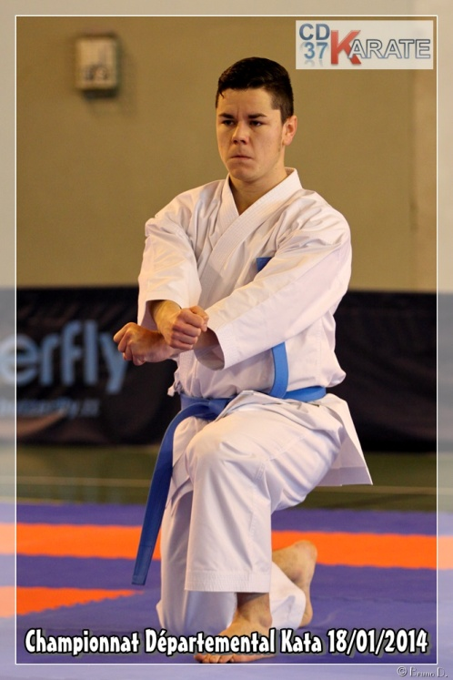
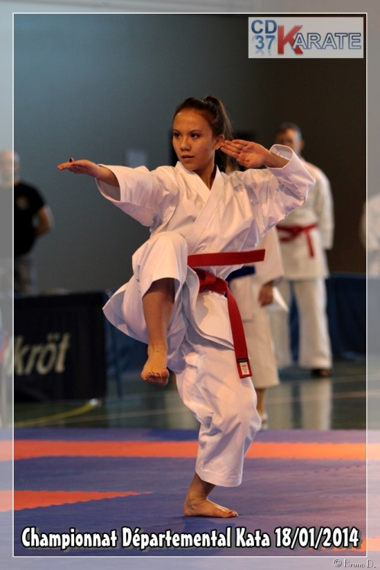
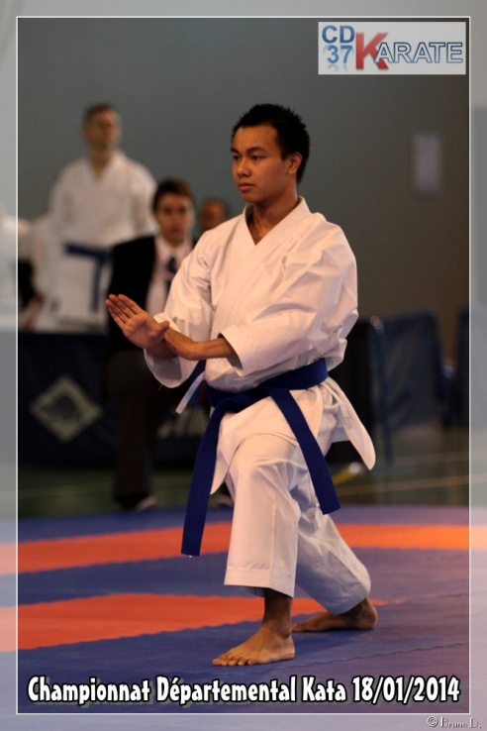
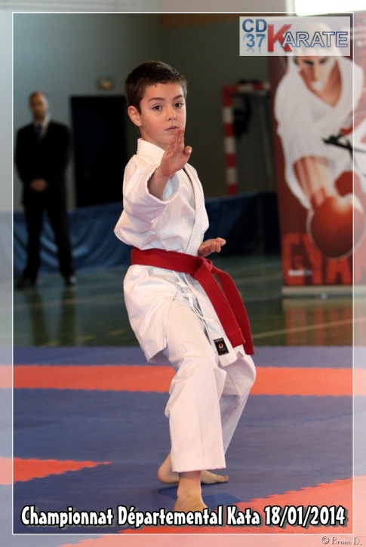
Championnat Kata
- Poussin à Vétéran -
A Cinq-Mars-La-Pile le 18 Janvier 2014
Une belle participation

Slide 13

Championnat Kata Enfant
- Poussin à Benjamin -
84 compétiteurs
  24 féminines
  60 masculins

Slide 14
Championnat Kata Enfant

Slide 15
Championnat Kata Enfant

Slide 16
Championnat Kata Ado / Adulte
- Minime à Vétéran -
45 compétiteurs
  17 féminines
  28 masculins

Slide 17
Championnat Kata Ado / Adulte

Slide 18
Championnat Kata Ado / Adulte

Slide 19
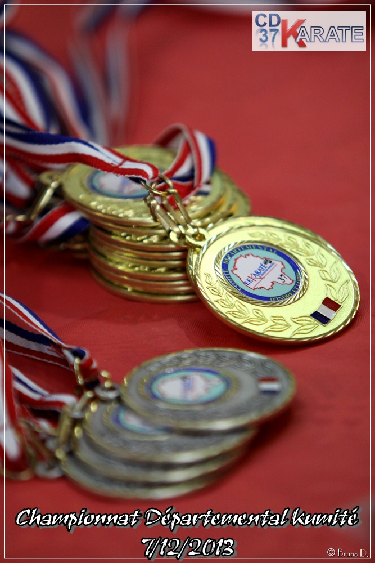
Tableau des médailles

Slide 20
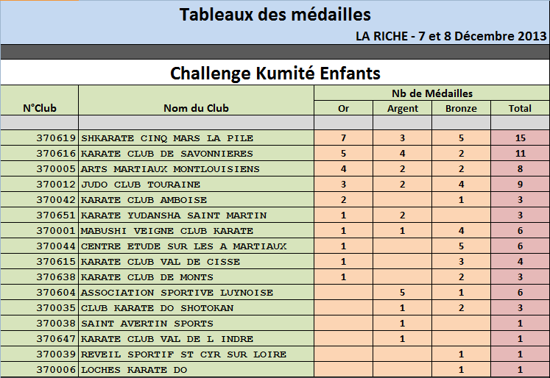

Slide 21
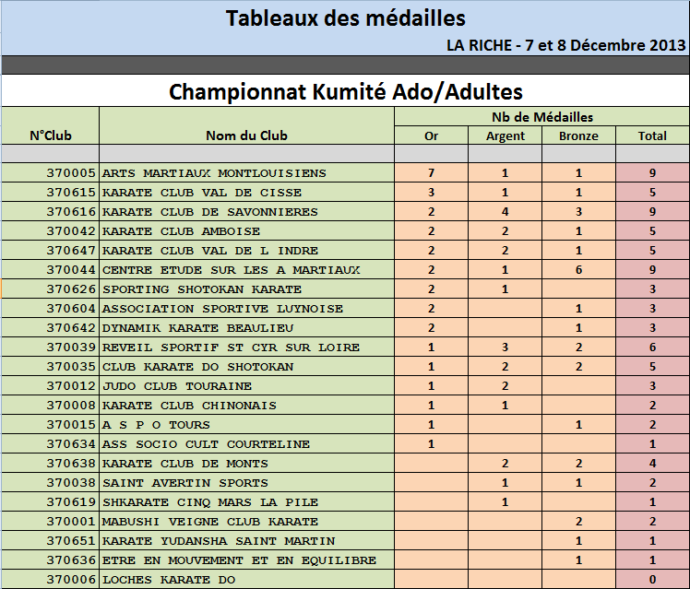

Slide 22
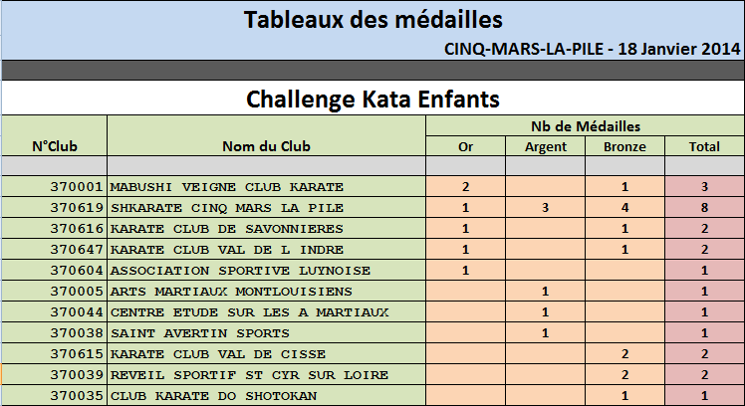

Slide 23
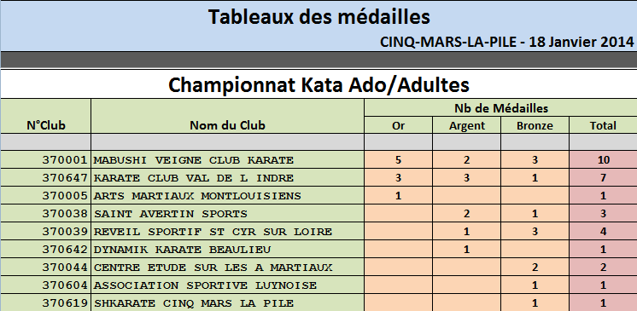

Slide 24
Les résultats Nationaux
Coupe de France Zone Nord – 07-08/06/2014
  Emma LECLERC (Montlouis) : 3ème sur 15
Championnat de France Kata - 22/05/2014
  Loan MORASSI (Veigné) : 5ème sur 51
  Mael RAKOTOSON (Veigné) : Champion de France
  Ronan OGIRE (Veigné) : 7ème sur 45
  Sorey MORASSI (Veigné) : Vice-champion de France
  Jeffrey CATTO (Truyes) : 7ème sur 57
  Veigné en équipe C/J : Champion de France
  Veigné en équipe S : 3ème sur 15

Slide 25
Les résultats Nationaux
Championnat de France des ligues
  Equipe Junior Masculin Kumité : Ligue TBO 2ème
  Equipe Junior Féminin Kumité : Ligue TBO 2ème
Championnat de France Karaté Contact - 09/03/2014
  Anthony BARREAU (Savonnieres) : 3ème sur 15
Championnat de France Universitaires - 08/03/2014
  Jeffrey CATTO (Truyes) : 3ème sur 23

Slide 26
Les résultats Nationaux
Coupe de France Combat Benjamin - 17-18/05/2014
  Otya ZOULA (Tours) : 3ème sur 36
Coupe de France combiné Kata-Combat - 06/04/2014
  Aurélie PELE (Nazelles) : 3ème sur 8
Coupe de France Full Contact - 13/04/2014
  Anthony BARREAU (Savonnieres) : 2ème sur 4

Slide 27
Les résultats Nationaux
Coupe de France Kata MCJS - 23/11/2013
  Equipe Junior (Veigné) : Vainqueur
  Mael RAKOTOSON (Veigné) : 3ème sur 64
  Sorey MORASSI (Veigné) : 2ème sur 41
Coupe de France UECHI RYU Kata - 24/05/2014
  Omar EL HABZIZ (La Riche) : 3ème sur 8
  Alexandre LECROC (La Riche) : 3ème sur 10
  Darius GUYOT (La Riche) : 3ème sur 10
  Victor MALER (La Riche) : 3ème sur 3
  Morgan GUERINEAU (La Riche) : 3ème sur 7
  Philippe CHABOT (La Riche) : 5ème sur 24
  Sonia CABRAL (La Riche) : 3ème sur 5
  Rubis GUYOT (La Riche) : 3ème sur 6

Slide 28
Les résultats Nationaux
Coupe de France UECHI RYU Combat 24/05/2014
  Omar EL HABZIZ (La Riche) : Vainqueur
  Bastien COUTABLE (La Riche) : 2ème sur 2
  Darius GUYOT (La Riche) : Vainqueur
  Victor MALER (La Riche) : 2ème sur 2
  Morgan GUERINEAU (La Riche) : 2ème sur 5
  Thomas ELIE (La Riche) : 3ème sur 5
  Chris VAN REES (La Riche) : 3ème sur 6
  Ines ASSOUL (La Riche) : 3ème sur 5
  Sonia CABRAL (La Riche) : Vainqueur
  Rubis GUYOT (La Riche) : Vainqueur

Slide 29
Un grand Merci
Aux clubs organisateurs
Aux bénévoles
Aux arbitres
Un spécial à Bruno DECHENE pour la qualité de ses photos qui accompagnent le CD37 tout au long de ses évènements

